Slide 1





TRƯỜNG TIỂU HỌC ÁI MỘ A
NHIỆT LIỆT CHÀO MỪNG QUÝ THẦY CÔ
ĐẾN DỰ GIỜ LỚP 1
MÔN: TiẾNG ViỆT – LỚP 1
Phân môn: Tập đoc
Cái kẹo và con cánh cam

Slide 2


KHÔÛI ÑOÄNG
Notes:
2

Slide 3

1
3
2
Ngôi sao may mắn

Slide 4



Con hãy đọc lại bài “ Ngoan”
Quay lại

Slide 5
Theo em thế nào là bé ngoan?
Quay lại

Slide 6
Con và cả lớp hãy cùng hát bài “ Em yêu trường em” nhé
Quay lại

Slide 7
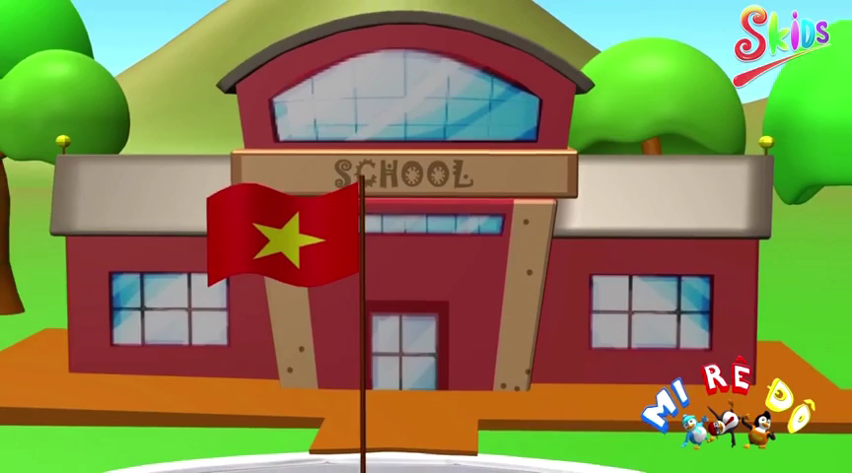

Slide 8
Tập đọc: Cái kẹo và con cánh cam
Notes:
8

Slide 9
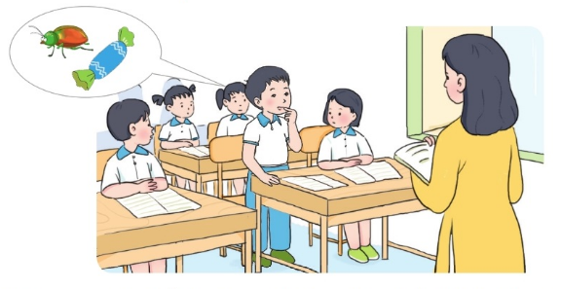

Slide 10
Cái kẹo và con cánh cam
Hôm nay có tiết luyện nói. Cô giáo hỏi: “Khi đi học, em mang những gì?”.
Trung thấy khó nói. Bởi vì em đi học còn mang theo hôm thì cái kẹo, hôm thì con cánh cam. Cô và các bạn đều không biết. Nhưng Trung không muốn nói dối. Em kể ra các đồ dùng học tập, rồi nói thêm: “ Em còn mang kẹo và con cánh cam nữa ạ”.
Cô giáo cười, khen: “Trung rất thật thà. Nhưng kẹo thì nên ăn ngoài sân. Con cánh cam thì nên để ở nhà”.
Cô và cả lớp thưởng cho Trung một tràng vỗ tay.

Slide 11
Cái kẹo và con cánh cam
Hôm nay có tiết luyện nói. Cô giáo hỏi: “Khi đi học, em mang những gì?”.
Trung thấy khó nói. Bởi vì em đi học còn mang theo hôm thì cái kẹo, hôm thì con cánh cam. Cô và các bạn đều không biết. Nhưng Trung không muốn nói dối. Em kể ra các đồ dùng học tập, rồi nói thêm: “ Em còn mang kẹo và con cánh cam nữa ạ”.
Cô giáo cười, khen: “Trung rất thật thà. Nhưng kẹo thì nên ăn ngoài sân. Con cánh cam thì nên để ở nhà”.
Cô và cả lớp thưởng cho Trung một tràng vỗ tay.

Slide 12
Cái kẹo và con cánh cam
Hôm nay có tiết luyện nói. Cô giáo hỏi: “Khi đi học, em mang những gì?”.
Trung thấy khó nói. Bởi vì em đi học còn mang theo hôm thì cái kẹo, hôm thì con cánh cam. Cô và các bạn đều không biết. Nhưng Trung không muốn nói dối. Em kể ra các đồ dùng học tập, rồi nói thêm: “ Em còn mang kẹo và con cánh cam nữa ạ”.
Cô giáo cười, khen: “Trung rất thật thà. Nhưng kẹo thì nên ăn ngoài sân. Con cánh cam thì nên để ở nhà”.
Cô và cả lớp thưởng cho Trung một tràng vỗ tay.

Slide 13
Cái kẹo và con cánh cam
2
3
1
Hôm nay có tiết luyện nói. Cô giáo hỏi: “Khi đi học, em mang những gì?”.
Trung thấy khó nói. Bởi vì em đi học còn mang theo hôm thì cái kẹo, hôm thì con cánh cam. Cô và các bạn đều không biết. Nhưng Trung không muốn nói dối. Em kể ra các đồ dùng học tập, rồi nói thêm: “ Em còn mang kẹo và con cánh cam nữa ạ”.
Cô giáo cười, khen: “Trung rất thật thà. Nhưng kẹo thì nên ăn ngoài sân. Con cánh cam thì nên để ở nhà”.
Cô và cả lớp thưởng cho Trung một tràng vỗ tay.
5
4
6
7
8
9
12
10
11
13
14

Slide 14
Bởi vì em đi học còn mang theo hôm thì cái kẹo, hôm thì con cánh cam.

Slide 15
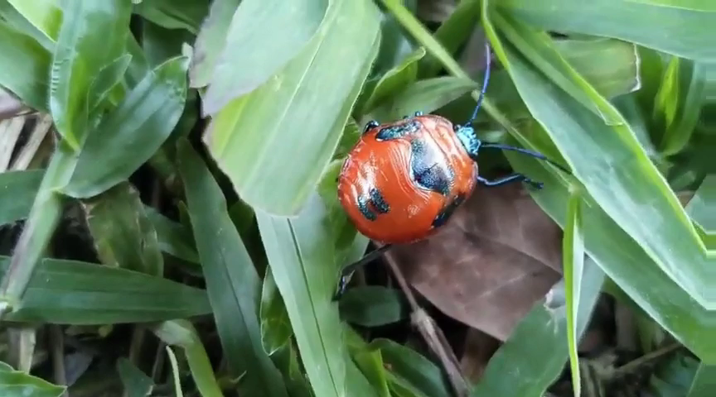

Slide 16
Cái kẹo và con cánh cam
2
3
1
Hôm nay có tiết luyện nói. Cô giáo hỏi: “Khi đi học, em mang những gì?”.
Trung thấy khó nói. Bởi vì em đi học còn mang theo hôm thì cái kẹo, hôm thì con cánh cam. Cô và các bạn đều không biết. Nhưng Trung không muốn nói dối. Em kể ra các đồ dùng học tập, rồi nói thêm: “ Em còn mang kẹo và con cánh cam nữa ạ”.
Cô giáo cười, khen: “Trung rất thật thà. Nhưng kẹo thì nên ăn ngoài sân. Con cánh cam thì nên để ở nhà”.
Cô và cả lớp thưởng cho Trung một tràng vỗ tay.
5
4
6
7
8
9
12
10
11
13
14

Slide 17
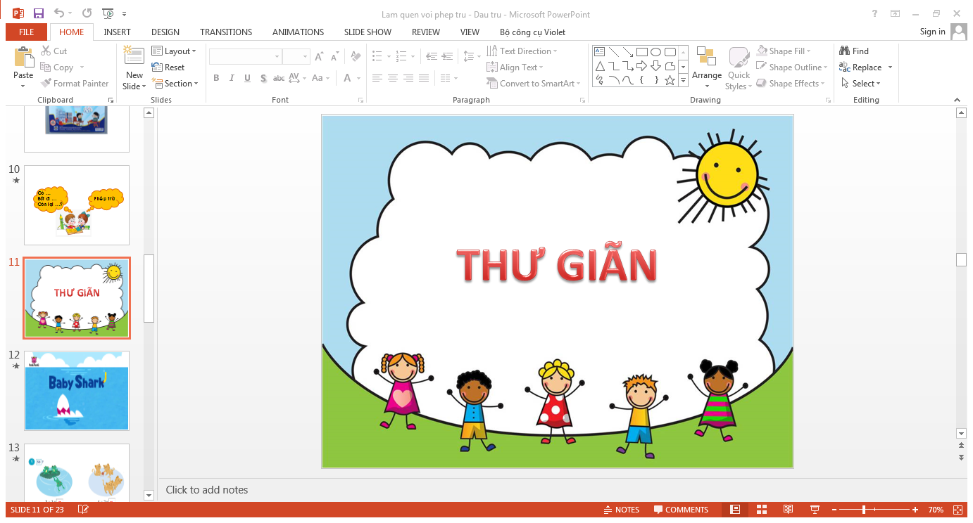

Slide 18
Cái kẹo và con cánh cam
Hôm nay có tiết luyện nói. Cô giáo hỏi: “Khi đi học, em mang những gì?”.
Trung thấy khó nói. Bởi vì em đi học còn mang theo hôm thì cái kẹo, hôm thì con cánh cam. Cô và các bạn đều không biết. Nhưng Trung không muốn nói dối. Em kể ra các đồ dùng học tập, rồi nói thêm: “ Em còn mang kẹo và con cánh cam nữa ạ”.
Cô giáo cười, khen: “Trung rất thật thà. Nhưng kẹo thì nên ăn ngoài sân. Con cánh cam thì nên để ở nhà”.
Cô và cả lớp thưởng cho Trung một tràng vỗ tay.

Slide 19
Cái kẹo và con cánh cam
Hôm nay có tiết luyện nói. Cô giáo hỏi: “Khi đi học, em mang những gì?”.
Trung thấy khó nói. Bởi vì em đi học còn mang theo hôm thì cái kẹo, hôm thì con cánh cam. Cô và các bạn đều không biết. Nhưng Trung không muốn nói dối. Em kể ra các đồ dùng học tập, rồi nói thêm: “ Em còn mang kẹo và con cánh cam nữa ạ”.
Cô giáo cười, khen: “Trung rất thật thà. Nhưng kẹo thì nên ăn ngoài sân. Con cánh cam thì nên để ở nhà”.
Cô và cả lớp thưởng cho Trung một tràng vỗ tay.

Slide 20



Hộp quà bí mật

Slide 21










Slide 22

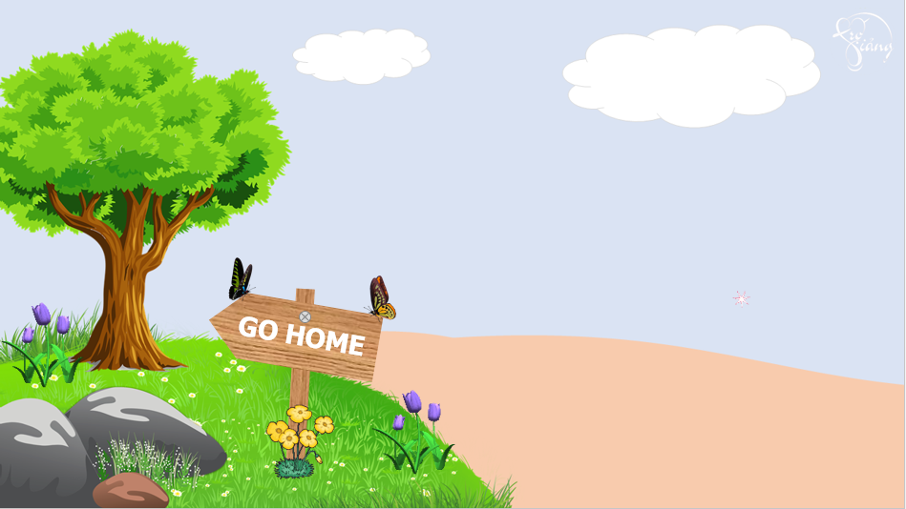






Em hãy nói một câu với từ “ con cánh cam”
You are given 3 candies
GO HOME

Slide 23
Con hãy đọc một đoạn mà con thích trong bài
“Cái kẹo và con cánh cam”
You are given 5 candies
GO HOME

Slide 24
Con hãy đọc lại bài “ Cái kẹo và con cánh cam”
GO HOME
You are given 7 candies

Slide 25
Con hãy đọc câu sau:
Bởi vì em đi học còn mang theo hôm thì cái kẹo, hôm thì con cánh cam.
GO HOME
You are given 2 candies

Slide 26
Vận dụng
Notes:
26

Slide 27


HẸN GẶP LẠI

